Slide 1


Slide 2



Thứ ba ngày 14 tháng 10 năm 2025

Slide 3


Slide 4

Thứ ba ngày 14 tháng 10 năm 2025
LÀM TRÒN SỐ

Slide 5
HÌNH THÀNH
KIẾN
THỨC MỚI

Slide 6
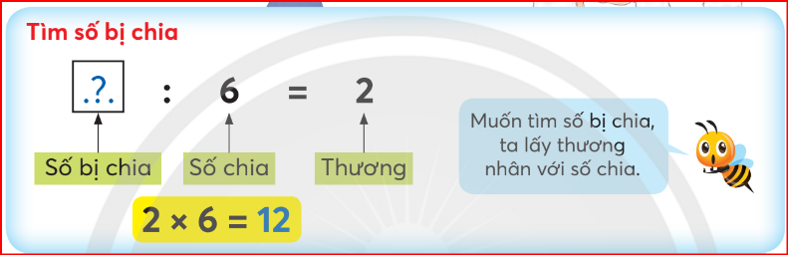
Làm tròn số đến hàng chục
62
65
67
60
70
Nếu chữ số hàng đơn vị là 1, 2, 3 hoặc 4 thì giữ nguyên chữ số hàng chục.
Nếu chữ số hàng đơn vị là 5, 6, 7, 8 hoặc 9 thì thêm 1 vào chữ số hàng chục
Sau khi làm tròn số đến hàng chục, hàng đơn vị là chữ số 0.

Slide 7
Làm tròn số đến hàng trăm
Ví dụ:
238
250
284
200
300
Nếu chữ số hàng chục là 1, 2, 3 hoặc 4 thì giữ nguyên chữ số hàng trăm.
Nếu chữ số hàng chục là 5, 6, 7, 8 hoặc 9 thì thêm 1 vào chữ số hàng trăm
Sau khi làm tròn số đến hàng trăm, hàng đơn vị và hàng chục là chữ số 0.

Slide 8
THỰC HÀNH

Slide 9
1
Làm tròn số đến hàng chục
Làm tròn các số 41, 42, 43, 44 đến hàng chục thì được số .?.
b) Làm tròn các số 75, 76, 77, 78, 79 đến hàng chục thì được số .?.

Slide 10
1
Làm tròn số đến hàng chục
Làm tròn các số 41, 42, 43, 44 đến hàng chục thì được số .?.
40
b) Làm tròn các số 75, 76, 77, 78, 79 đến hàng chục thì được số .?.
80

Slide 11
2
Làm tròn số đến hàng trăm
a)Làm tròn các số 814,826,835,847 đến hàng trăm thì được số .?.
b)Làm tròn các số 152,168,170,189,191 đến hàng trăm thì được số .?.

Slide 12
2
Làm tròn số đến hàng trăm
a)Làm tròn các số 814,826,835,847 đến hàng trăm thì được số .?.
800
b)Làm tròn các số 152,168,170,189,191 đến hàng trăm thì được số .?.
200

Slide 13


Slide 14



1
Làm tròn các số.
a) Làm tròn số 53 đến hàng chục thì được số .?.
b) Làm tròn số 95 đến hàng chục thì được số .?.
c) Làm tròn số 620 đến hàng trăm thì được số .?.
d) Làm tròn số 974 đến hàng trăm thì được số .?.

Slide 15
1
Làm tròn các số.
a) Làm tròn số 53 đến hàng chục thì được số 50
b) Làm tròn số 95 đến hàng chục thì được số 100
c) Làm tròn số 620 đến hàng trăm thì được số 600
d) Làm tròn số 974 đến hàng trăm thì được số 1000

Slide 16
Trò Chơi Ôn Tập Làm Tròn Số Toán Lớp 3 - Chân Trời Sáng Tạo
TRÒ CHƠI

Slide 17

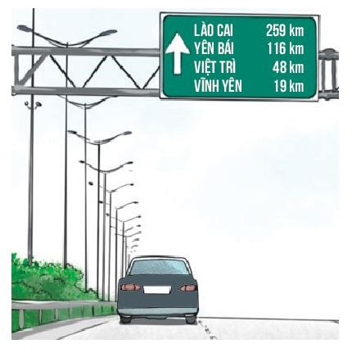
Tính từ vị trí biển báo:
a) Khoảng 200 km nữa thì đến thành phố Lào Cai.
b) Khoảng 100 km nữa thì đến thành phố Yên Bái.
c) Khoảng 50 km nữa thì đến thành phố Việt Trì.
d) Khoảng 10 km nữa thì đến thành phố Vĩnh Yên.
S
Đ
Đ
S

Slide 18


Slide 19
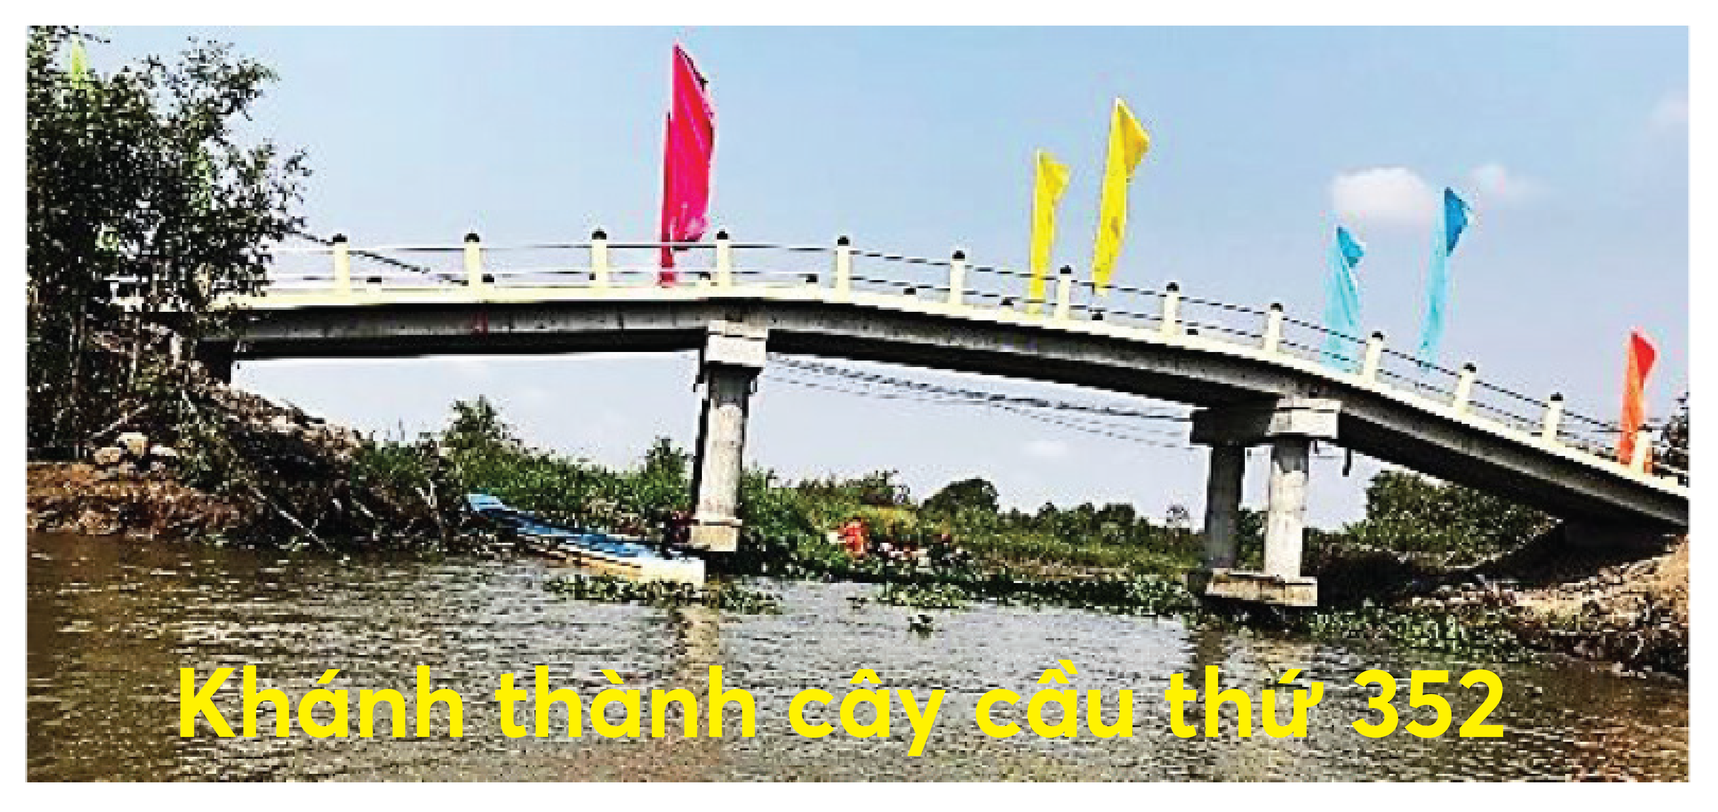
Với sự góp sức của rất nhiều địa phương và người dân trên cả nước, hàng trăm cây cầu đã được xây để giúp bà con đi lại thuận tiện.
Số ?
Làm tròn số 352 đến hàng trăm thì được số .?.
Một cây cầu đã được xây ở tỉnh Long An
400

Slide 20


Slide 21




Trao đổi với người thân để biết quãng đường từ nhà em đến quê nội, quê ngoại dài bao nhiêu rồi làm tròn số đến hàng chục.

Slide 22


